Slide 1


Slide 2
Chủ đề 4
TRẢI NGHIỆM CÙNG WORDPAD
BÀI 12: THAY ĐỔI CỞ CHỮ VÀ MÀU CHỮ TRONG WORDPAD
Notes:
亮亮图文旗舰店https://liangliangtuwen.tmall.com

Slide 3
Mục tiêu
Biết chọn khối nội dung trong WordPad;
Biết thay đổi cỡ chữ và màu chữ trong WordPad.

Slide 4
Hoạt động mở đầu (Khởi động)
Thử thách: “Ai tinh mắt hơn”
Em hãy cho biết sự khác nhau giữa 2 đoạn văn sau:
Công cha như núi Thái Sơn
Nghĩa mẹ như nước trong nguồn chảy ra.
Công cha như núi Thái Sơn
Nghĩa mẹ như nước trong nguồn chảy ra.
Công cha như núi Thái Sơn
Nghĩa mẹ như nước trong nguồn chảy ra.

Slide 5
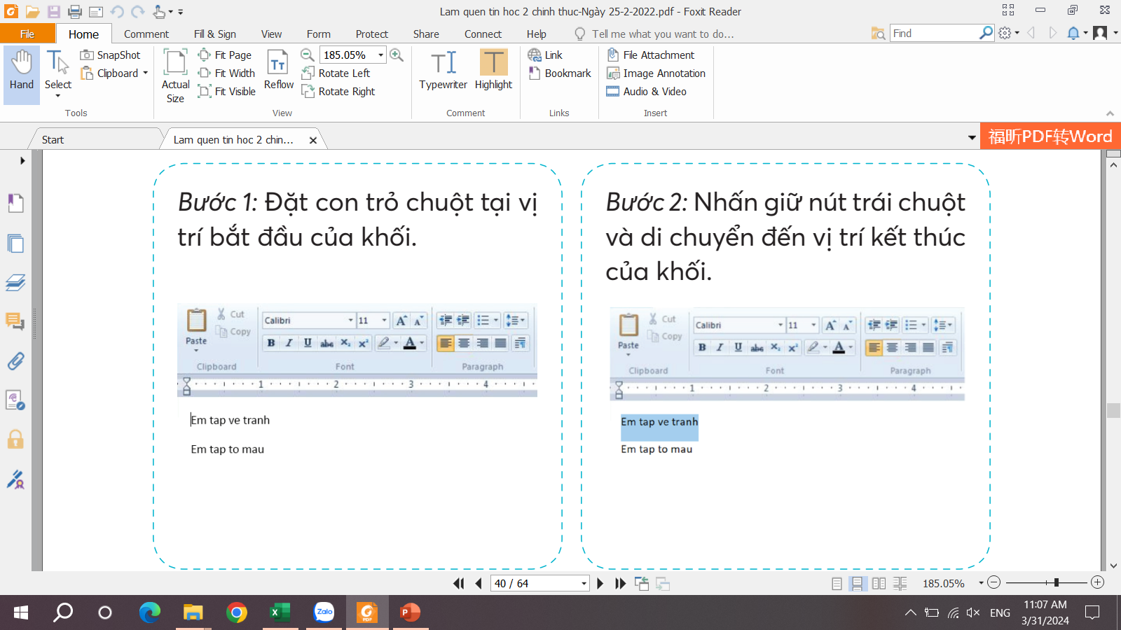
Hoạt động hình thành kiến thức mới
1. Chọn nội dung trong WordPad:
Quan sát SGK trang 40
Ở bước 1, con trỏ chuột được đặt ở đâu?

Slide 6
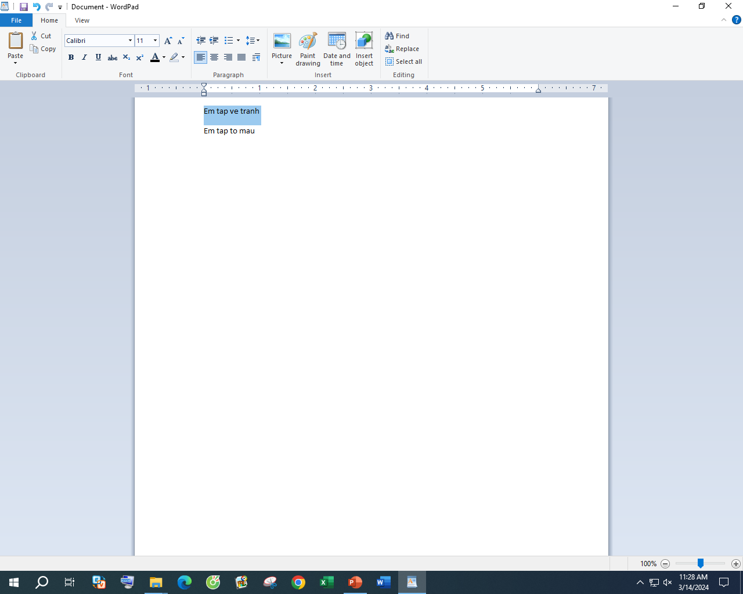
Hoạt động hình thành kiến thức mới
Ở bước 2, chuột được thao tác như thế nào?

Slide 7
Hoạt động hình thành kiến thức mới
2. Thay đổi cỡ chữ
Em hãy quan sát SGK trang 41 và cho biết: muốn làm cho chữ to hơn hoặc nhỏ hơn thì em cần thực hiện như thế nào?
Trước khi đổi cỡ chữ, cần làm gì với dòng chữ đó?

Slide 8
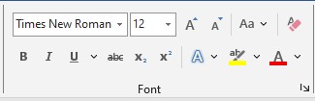
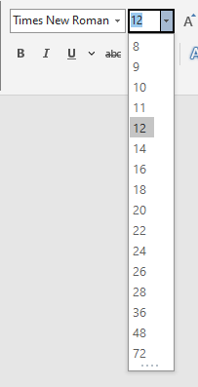
Hoạt động hình thành kiến thức mới
2. Thay đổi cỡ chữ
Sau khi chọn (tô) nội dung, em chọn nút lệnh:

Slide 9
Hoạt động hình thành kiến thức mới
3. Thay đổi màu chữ
Em hãy quan sát SGK trang 41 và cho biết: muốn làm cho chữ đổi màu thì em cần thực hiện như thế nào?
Trước khi đổi màu chữ, cần làm gì với chữ đó?

Slide 10
Hoạt động hình thành kiến thức mới
2. Thay đổi màu chữ
Sau khi chọn (tô) nội dung, em chọn nút lệnh:

Slide 11
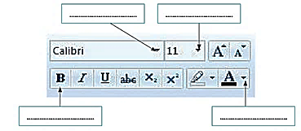
Hoạt động luyện tập
Yêu cầu học sinh nội dung Luyện tập trong sách LQTH 2, trang 41.
Bài 1. Viết chức năng của các nút lệnh sau vào chỗ chấm:
Thay đổi kiểu chữ
kích thước chữ
Kiểu chữ in đậm
Màu cho chữ

Slide 12
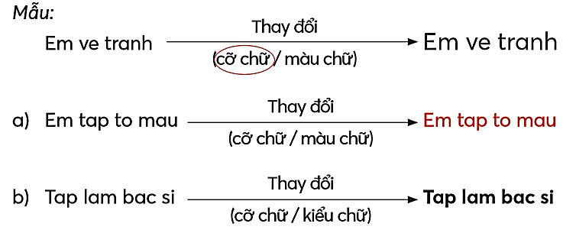
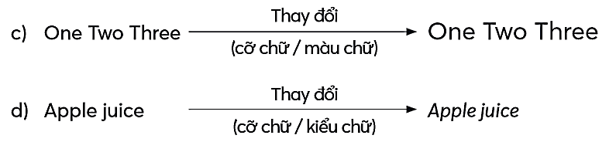
Hoạt động luyện tập
Yêu cầu học sinh nội dung Luyện tập trong sách LQTH 2, trang 41.
Bài 2. Khoanh vào đáp án thích hợp theo mẫu sau:

Slide 13
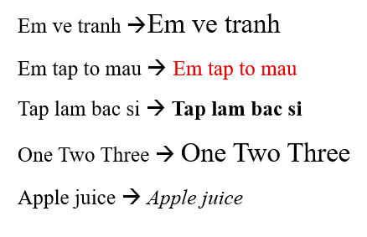
Hoạt động luyện tập mở rộng
Em thực hành theo mẫu bài Luyện tập 2 (41-42)

Slide 14
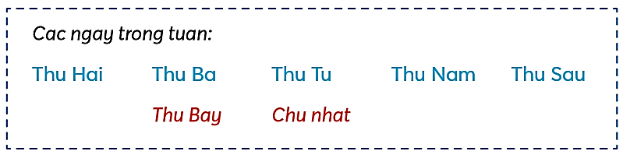
Hoạt động luyện tập thực hành
Khởi động phần mềm WordPad rồi gõ nội dung theo mẫu sau: (trình chiếu bài mẫu)

Slide 15
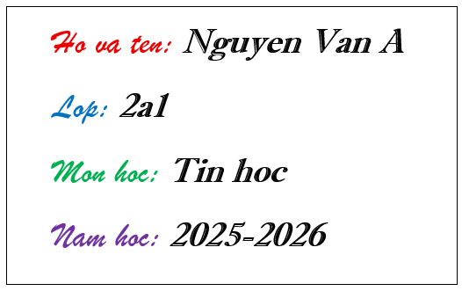
Hoạt động vận dụng
Hãy thiết kế một nhãn vỡ của em:

Slide 16
Hoạt động thực hành mở rộng
Hãy trình bày một bài hát ngắn hoặc đoạn lời bài hát yêu thích:
Tên bài hát ( thục vào trong, kiểu chữ đậm)
Đổi màu câu hát em thích nhất trong bài.

Slide 17
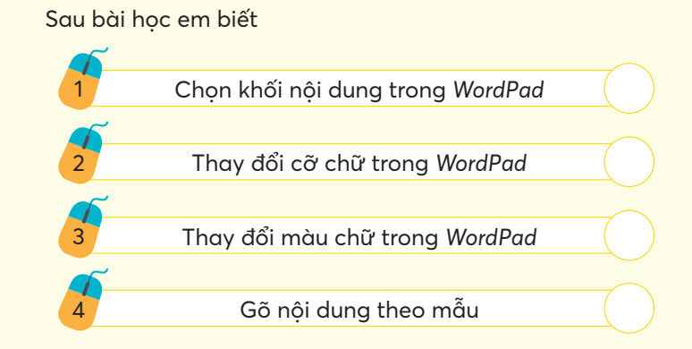
Hoạt động đánh giá

Slide 18
Chúc các em có một buổi học thú vị nhé!

